Slide 1
第5章 刚体的转动

Slide 2
教学基本要求
一、理解描述刚体定轴转动的物理量，并掌握角量与线量的关系；
二、理解力矩和转动惯量概念，掌握刚体绕定轴转动的转动定理；
三、理解角动量概念，掌握质点在平面内运动以及刚体绕定轴转动情况下的角动量守恒问题；
四、理解刚体定轴转动的转动动能概念，能在有刚体绕定轴转动的问题中正确地应用机械能守恒定律。
能运用以上规律分析和解决包括质点和刚体的简单系统的力学问题。

Slide 3
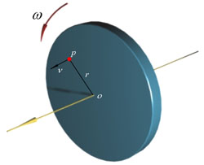
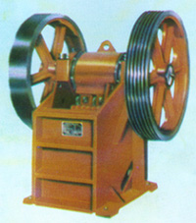
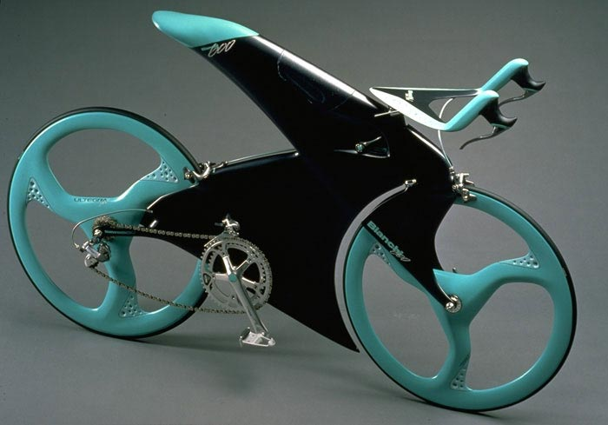
刚体 ：在外力作用下，形状和大小都不发生变化的物体。
注意
（1）刚体是任意两质点间距离保持不变的特殊质点组。
（2）刚体是一种理想模型。

Slide 4
刚体的运动形式：平动、转动 。
平动：若刚体中所有点的运动轨迹都保持完全相同，或者说刚体内任意两点间的连线总是平行于它们的初始位置间的连线 。

Slide 5
平动的特点
（1）刚体中各质点的运动情况相同
（2）刚体的平动可归结为质点运动。

Slide 6
转动：刚体中所有的点都绕同一直线做圆周运动。 转动又分定轴转动和非定轴转动 。
刚体的平面运动

Slide 7
+
刚体的一般运动
质心的平动
绕质心的转动

Slide 8
一、刚体转动的角速度和角加速度
角坐标
约定
θ
>
沿逆时针方向转动
0
沿顺时针方向转动
θ
<
0
角位移
参考平面
参考轴
角速度矢量
方向: 右手螺旋方向

Slide 9
刚体定轴转动（一维转动）的转动方向可以用角速度的正负来表示。
角加速度：
定轴转动的特点
1） 每一质点均作圆周运动，圆面为转动平面；
2） 任一质点运动 均相同，但 不同；
3） 运动描述仅需一个坐标 。

Slide 10
注意
1、通常规定角坐标的方向：沿逆时针方向为正，沿顺时针方向为负。
2、角速度和角加速度均为矢量。在刚体定轴转动时可用正负表示。
3、
方向: 右手螺旋方向
4、角加速度的方向与角速度增量方向一致，当 与ω同号时，加速转动； 与ω异号时，减速转动。

Slide 11
二、匀变速转动公式
当刚体绕定轴转动的角加速度为恒量时，刚体做
匀变速转动 。
刚体匀变速转动与质点匀变速直线运动公式对比
质点匀变速直线运动
刚体绕定轴作匀变速转动

Slide 12
三、角量与线量的关系

Slide 13
例1 一飞轮半径为 0.2m、 转速为150r·min⁻¹， 因受制动而均匀减速，经 30 s 停止转动 。 试求：（1）角加速度和在此时间内飞轮所转的圈数；（2）制动开始后 t = 6 s 时飞轮的角速度；（3）t = 6 s 时飞轮边缘上一点的线速度、切向加速度和法向加速度 。
解
（1）
t = 30 s 时，
设
t = 0 s
时，
。飞轮做匀减速运动
飞轮 30 s 内转过的角度：

Slide 14
转过的圈数
（2）
时，飞轮的角速度为：
（3）
时，飞轮边缘上一点的线速度大小为：
该点的切向加速度和法向加速度为：

Slide 15
一、力矩
刚体绕 O z 轴旋转 , 力 作用在刚体上点 P , 且在转动平面内, 为由点O 到力的作用点 P 的径矢 。
对转轴 Z 的力矩
O
*
P
: 力臂

Slide 16
讨论
1）若力 不在转动平面内，把力分解为平行和垂直于转轴方向的两个分量
其中 对转轴的力
矩为零，故 对转轴的力矩
O
2）合力矩等于各分力矩的矢量和。

Slide 17
3） 刚体内作用力和反作用力的力矩互相抵消。
O

Slide 18
二、转动定律
1、单个质点 与转轴刚性连接
O
2、刚体
质量元受外力 ，内力
O
外力矩
内力矩

Slide 19
O
定义转动惯量
转动定律
刚体定轴转动的角加速度与它所受的合外力矩成正比 ，与刚体的转动惯量成反比 。

Slide 20
三、转动惯量
物理意义：转动惯性的量度。
转动惯性的计算方法
质量离散分布刚体的转动惯量
质量连续分布刚体的转动惯量
：质量元

Slide 21
质量连续分布刚体的转动惯量
：质量元
对质量线分布的刚体：
：质量线密度
对质量面分布的刚体：
：质量面密度
对质量体分布的刚体：
：质量体密度

Slide 22
例2：一质量为 、长为 的均匀细长棒，求通过棒中心并与棒垂直的轴的转动惯量 。
O
O
O´
O´
解 设棒的线密度为 ，取一距离转轴 OO´ 为 处的质量元
如转轴过端点垂直于棒

Slide 23
例3：一质量为 、半径为 的均匀圆盘，求通过盘中心 O 并与盘面垂直的轴的转动惯量。
解 设圆盘面密度为 ，在盘上取半径为 ，宽为 的圆环
O
O
R
圆环质量
圆环对轴的转动惯量
而
所以

Slide 24
注意
转动惯量的大小取决于刚体的质量、形状及转轴的位置 。
四 、平行轴定理
质量为 的刚体，如果对其质心轴的转动惯量为 ，则对任一与该轴平行，相距为 的转轴的转动惯量
C
O
P
O
圆盘对P 轴的转动惯量

Slide 25
竿子长些还是短些较安全？
飞轮的质量为什么大都分布于外轮缘？

Slide 26




例4：质量为 的物体 A 静止在光滑水平面上，和一质量不计的绳索相连接，绳索跨过一半径为 R、质量为
的圆柱形滑轮 C，并系在另一质量为 的物体 B 上。 滑轮与绳索间没有滑动， 且滑轮与轴承间的摩擦力可略去不计。 问：（1） 两物体的线加速度为多少？ 水平和竖直两段绳索的张力各为多少？（2） 物体 B 从
静止落下距离 时，其速率是多少？（3）若滑轮与轴承间的摩擦力不能忽略，并设它们间的摩擦力矩为
C
A
B
再求线加速度及绳的张力。

Slide 27

A
C
解 （1）隔离物体分别对物体A、B 及滑轮作受力分析，取坐标如图，运用牛顿第二定律 、转动定律列方程 。
B
O
O

Slide 28
A
C
B
如令 ，可得：
（2） B由静止出发作匀加速直线运动，下落的速率为：

Slide 29
（3） 考虑滑轮与轴承间的摩擦力矩 ，由转动定律得：
结合（1）中其它方程得：

Slide 30
A
C
B

Slide 31
例5 ：一长为 质量为 匀质细杆竖直放置，其下端与一固定铰链 O 相接，并可绕其转动。由于此竖直放置的细杆处于非稳定平衡状态，当其受到微小扰动时，细杆将在重力作用下由静止开始绕铰链O 转动。试计算细杆转动到与竖直线成 角时的角加速度和角速度。
解 细杆受重力和
铰链对细杆的约束力
作用，由转动定律得：

Slide 32
式中
得：
由角加速度的定义得：
代入初始条件积分得：

Slide 33
力的时间累积效应 冲量、动量、动量定理.
力矩的时间累积效应 冲量矩、角动量、
角动量定理.

Slide 34
一、刚体定轴转动的角动量
对于任意一个质元 ,质点的角动量为:
刚体上任一质点对 Z 轴的动量矩都具有相同的方向。
O
刚体的角动量为:

Slide 35
二、刚体定轴转动的角动量定理
由转动定律得：
结论：当刚体的转轴给定时,作用于刚体的冲量矩等于刚体角动量的增量。

Slide 36
刚体定轴转动的角动量定理
三、刚体定轴转动的角动量守恒定律
若
，则
讨论
守 恒条件
若 不变， 不变；若 变， 也变，但 不变。
内力矩不改变系统的角动量。
在冲击等问题中
常量
角动量守恒定律是自然界的一个基本定律。

Slide 37
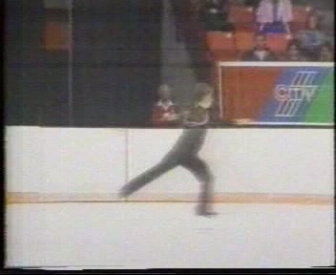
有许多现象都可以用角动量守恒来说明.
花样滑冰
跳水运动员跳水
自然界中存在多种守恒定律
动量守恒定律
能量守恒定律
角动量守恒定律
电荷守恒定律
质量守恒定律
宇称守恒定律等

Slide 38
例3：质量很小长度为l 的均匀细杆，可绕过其中心 O并与纸面垂直的轴在竖直平面内转动。当细杆静止于水平位置时，有一只小虫以速率 垂直落在距点O为 l/4 处, 并背离点O 向细杆的端点A 爬行。设小虫与细杆的质量均为m。问：欲使细杆以恒定的角速度转动，小虫应以多大速率向细杆端点爬行?
解：小虫与细杆的碰撞视为完全非弹性碰撞，碰撞中
忽略
碰撞前后系统角动量守恒。

Slide 39
由杆和小虫组成的系统内力矩为零（包括虫对杆的压力和杆对虫的支持力矩和相互的摩擦力矩），外力矩包括杆和小虫的重力矩，杆的重力矩为零。由角动量定理得：
只有小虫的重力矩

Slide 40
由角动量定理得：
即：
考虑到：

Slide 41
例4：一杂技演员 M 由距水平跷板高为 h 处自由下落到跷板的一端A，并把跷板另一端的演员N 弹了起来。设跷板是匀质的，长度为l，质量为 ，跷板可绕中部支撑点C 在竖直平面内转动，演员的质量均为m。假定演员M落在跷板上，与跷板的碰撞是完全非弹性碰撞。问演员N可弹起多高?
解： 碰撞前 M 落在 A点的速度
M
h
N
C
A
B
l/2
l

Slide 42
刚碰撞瞬间N与板是在一起运动的，所以碰撞后的瞬间, M、N具有相同的线速度：
M
h
N
C
A
B
l/2
l
把M、N和跷板作为一个系统，内力矩（包括M、N与跷板间相互的摩擦力、压力和支持力产生的力矩）不影响角动量守恒；外力矩（包括M、N和跷板的重力矩）为零，角动量守恒。在本题中也可以按照打击碰撞问题处理，
忽略
角动量也守恒。

Slide 43
计算角动量时注意：角动量是矢量，但是定轴转动时按标量计算，规定一个正方向即可。如图所示。
M
h
N
C
A
B
l/2
l
解得
演员 N 以 u 起跳, 达到的高度

Slide 44
力的空间累积效应 力的功，动能，动能定理。
力矩的空间累积效应 力矩的功，转动动能，
动能定理。

Slide 45
一、力矩作功
由元功的定义可得：
有限过程力矩的功为：
二、力矩的功率

Slide 46
三、 转动动能
z
ω
设系统共有 N 个质元：
P
O
•
取质元
，其动能为：
系统的总动能为：
结论：绕定轴转动刚体的动能等于刚体对转轴的转动惯量与其角速度平方乘积的一半。

Slide 47
四、刚体绕定轴转动的动能定理
结论：合外力矩对绕定轴转动的刚体所作的功等于刚体转动动能的增量 。
五、刚体的机械能

Slide 48
刚体重力势能：
质心的势能
一个不太大的刚体的重力势能和它的全部质量集中在质心时所具有的势能一样。
刚体的机械能：
由刚体定轴转动的转动定理：

Slide 49
刚体的机械能守恒
结论：对含有刚体和质点复杂系统，若外力不做功，且内力都是保守力，则系统机械能守恒。

Slide 50
讨 论
子弹击入沙袋
细绳质量不计
子弹击入杆
圆锥摆
以子弹和沙袋为系统
以子弹和杆为系统
圆锥摆系统
动量守恒；
动量不守恒；
动量不守恒；
角动量守恒；
角动量守恒；
角动量守恒；
机械能不守恒 。
机械能不守恒 。
机械能守恒 。

Slide 51
质点运动与刚体定轴转动对照表
质点运动
刚体定轴转动
质 量：
转动惯量：
力：
力矩：
第二定律：
转动定律：
动 量：
角动量：
动量定理：
角动量定理：
动量守恒：
角动量守恒：
力 的 功：
力矩的功：
动 能：
转动动能：
动能定理：
转动动能定理：

Slide 52
例1 ：一质量为 、半径为 R 的圆盘，可绕一垂直通过盘心的无摩擦的水平轴转动。 圆盘上绕有轻绳，一端挂质量为m 的物体。问物体在静止下落高度 h 时，其速度的大小为多少? 设绳的质量忽略不计。
解 拉力 对圆盘做功，由刚体绕定轴转动的动能定理可得，拉力 的力矩所作的功为：
R
m'
m
和 、 分别为圆盘终了和起始时的角坐标和角速度 。
h
m
m

Slide 53
由质点动能定理得：
m
物体由静止开始下落
解得

Slide 54
该题可以由转动定理加牛顿运动定律求解：
m

Slide 55
例2: 一长为 l , 质量为 的竿可绕支点O自由转动。 一质量为 、速率为 的子弹射入竿内距支点为
处，使竿的偏转角为30º 。 问子弹的初速率为多少 ?
解 把子弹和竿看作一个系统。子弹射入竿的过程系统角动量守恒，所以有：

Slide 56
射入竿后，以子弹、细杆和
地球为系统 ，机械能守恒 。

Slide 57
17 世纪牛顿力学构成了体系 。可以说，这是物理学第一次伟大的综合 。牛顿建立了两个定律，一个是运动定律，一个是万有引力定律，并发展了变量数学微积分，具有解决实际问题的能力 。他开拓了天体力学这一科学，海王星的发现就充分显示了这一点 。

Slide 58
一、经典力学只适用于处理物体的低速运动（ ）
1、质点高速运动时伽利略变换为洛伦兹变换所代替
2、质点高速运动时的相对论性质量
3、相对论动能
4、相对论质能关系

Slide 59
二、确定性与随机性
确定性：已知物体初始运动状态及所受的力，应用牛顿定律可以确定运动物体任意时刻的运动状态和确定的运动轨迹。初始运动状态的微小变化只能引起运动轨迹的微小变动。海王星的发现是牛顿力学确定论成功的典范。
牛顿力学具有内在随机性：应用牛顿定律可解的问题只是线性的，在自然界中只是一些特例，普遍存在的问题都是非线性的。 现在知道，只要确定论的系统稍微复杂一些，它就会表现出随机行为，运动对初始条件特别敏感，存在混沌现象。目前关于混沌的研究已涉及到生物学、天文学、社会学等领域。

Slide 60
三、 能量的连续性与能量量子化
经典物理中，宏观物体的能量是连续变化的，但近代物理的理论证明，能量的量子化是微观粒子的重要特性 。
普朗克提出一维振子的能量
爱因斯坦认为光子能量
量子力学指出，物体（微观粒子）的位置和动量相互联系，但不能同时精确确定，并且一般作不连续的变化 。

